Slide 1
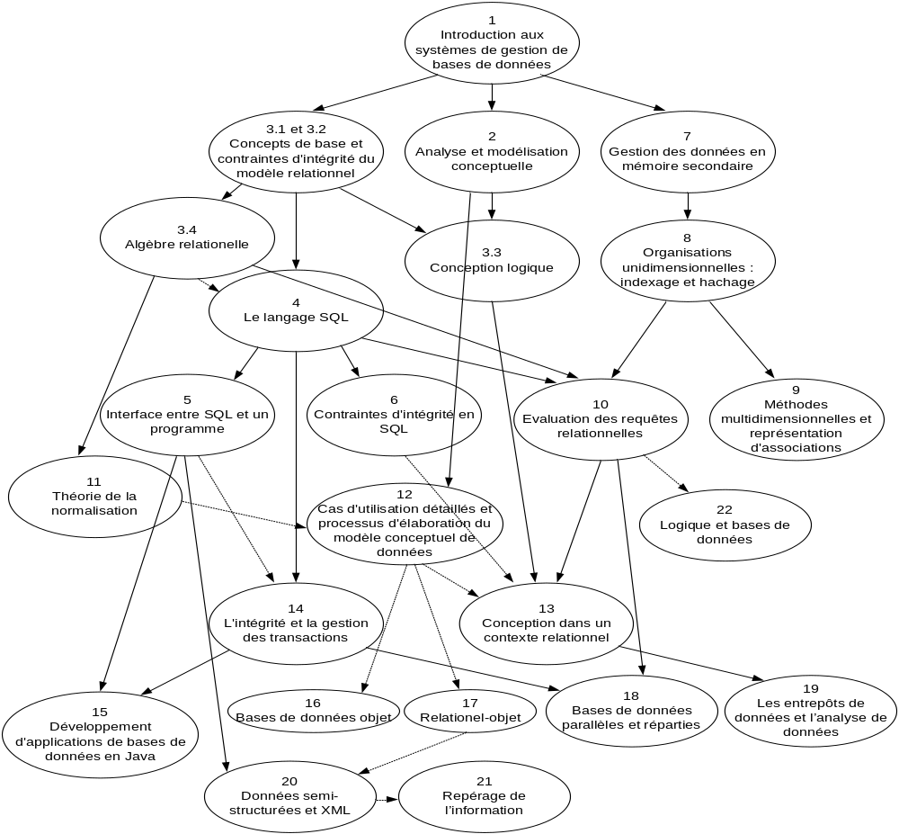
Dépendances entre les chapitres
© Robert Godin. Tous droits réservés.

Slide 2
1 Introduction aux systèmes de gestion de bases de données
BD : composante essentielle des systèmes informatiques modernes
  systèmes d ’information de gestion
  ingénierie
  contrôle de processus
  bibliothèques électroniques
  ...
Données persistantes
© Robert Godin. Tous droits réservés.

Slide 3
1.1 Donnée et de type de donnée
Donnée (data)
  Une donnée au sens informatique est une représentation d'un fait à l'aide d'un code binaire stocké dans la mémoire de l'ordinateur
Type de données (data type)
  Le type de données détermine la nature du codage utilisé pour représenter la donnée et les opérations applicables à la donnée.
© Robert Godin. Tous droits réservés.

Slide 4
1.2 Donnée et information
Information : donnée interprétée
  théorie de l'information
  Shannon et Weaver (1959 )
  mesure de la quantité d'information
    message d'une source à un destinataire
  diminution de l'incertitude au niveau du destinataire
  information : relatif au destinataire du message
Changement d'état du destinataire
Souvent synonymes
© Robert Godin. Tous droits réservés.

Slide 5
1.3 Donnée simple et complexe
Donnée simple
Donnée de type complexe, ou donnée complexe
  composée de données simples
Donnée multimédia (multimedia data)
  texte, image, son, vidéo
© Robert Godin. Tous droits réservés.

Slide 6
1.4 Différentes facettes du terme base de données
Base de données (BD)
  Au sens large, collection de données
Différentes interprétations
  fichier de texte
  ensemble de fichiers de textes
  un seul fichier d'enregistrements
  ensemble de fichiers d’enregistrements
  plusieurs sous bases de données indépendantes les unes des autres
  Toile : base de données de nature hétérogène et répartie
  BD logique = une collection de BD physiques
© Robert Godin. Tous droits réservés.

Slide 7
1.5 Système de gestion de base de données (SGBD)
Base de données (database)
  Sens plus strict, ensemble de données :
    1. fortement structurées
    2. persistantes
    3. structure définie dans un schéma
    4. gérées par système de gestion de bases de données
Système de gestion de base de données (SGBD, database management system - DBMS)
  Logiciel spécialisé pour la gestion de base de données
© Robert Godin. Tous droits réservés.

Slide 8
Mémoire centrale/secondaire
Mémoire centrale, principale, vive, primaire, volatile (main memory, primary storage)
  directement accessible par le processeur central
  contient les instructions et les données d'un programme en exécution
  rapidité
  non persistance
Mémoire secondaire (secondary storage), permamente, externe, stable, non volatile ou persistante
  indirectement via des opérations d'entrée/sortie
  lenteur
  persistance
© Robert Godin. Tous droits réservés.

Slide 9
Langage de définition des données et schéma
Langage de définition des données (LDD, data definition language - DDL )
  permet la définition des types des données de la BD
Schéma de la base de données (database schema)
  structure des données définie à l'aide du LDD
© Robert Godin. Tous droits réservés.

Slide 10
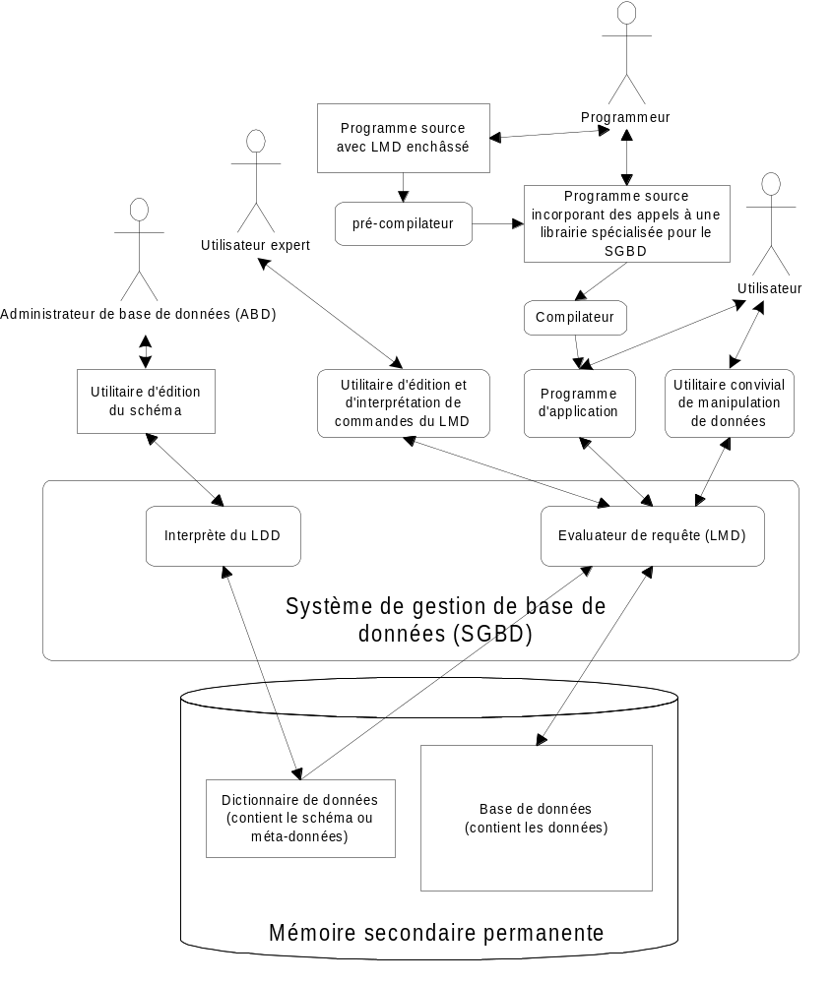
Environnement SGBD
© Robert Godin. Tous droits réservés.

Slide 11
Langage de manipulation de données/ de requête
Manipulation des données (data manipulation)
  lire (sélectionner)
  ajouter
  supprimer
  modifier
Langage de manipulation des données (LMD, data manipulation language - DML)
  langage de requête (query language )
  ex: SQL, OQL
© Robert Godin. Tous droits réservés.

Slide 12
Contexte d ’utilisation du LMD
Langage de manipulation des données enchâssé (embedded data manipulation language), langage hôte (host language)
  LMD enchâssé un langage de programmation hôte
    (e.g. C, C++, ADA, JAVA,…)
  syntaxe spéciale non reconnue par compilateur
    étape de pré-compilation
Interface programmatique (API)
  e.g. ODBC, JDBC
  LMD passé en paramètre
Utilitaire GUI convivial
© Robert Godin. Tous droits réservés.
Notes:
© Robert Godin. Tous droits réservés.

Slide 13
Exécution des requêtes
Évaluateur de requête (query processor)
  composante du SGBD responsable de l'exécution des requêtes
  processus complexe
Requête (query)
  opération de manipulation de données
© Robert Godin. Tous droits réservés.

Slide 14
Définition des données
Administrateur de la base de données (ABD, database administrator - DBA)
  responsable de la gestion d'une base de données
  maintien du schéma de la base de données
  utilitaire d ’édition du schéma
Méta-données (metadata)
  le schéma sous forme de données
Dictionnaire de données (métabase, data dictionary)
  BD, gérée par le SGBD, qui contient les méta-données
© Robert Godin. Tous droits réservés.

Slide 15
1.6 Principales architectures des BD
Architecture centralisée
  programme d'application et SGBD sur même machine (même site)
  premiers systèmes
Architecture du type client-serveur (client-server architecture)
  programme d'application = client
    interface (« GUI ») + traitement du domaine d ’application
  SGBD = serveur (de données « data server »)
  machines (sites) différentes
  deux couches, niveaux, strates (“two tier ”)
© Robert Godin. Tous droits réservés.
Notes:
© Robert Godin. Tous droits réservés.

Slide 16
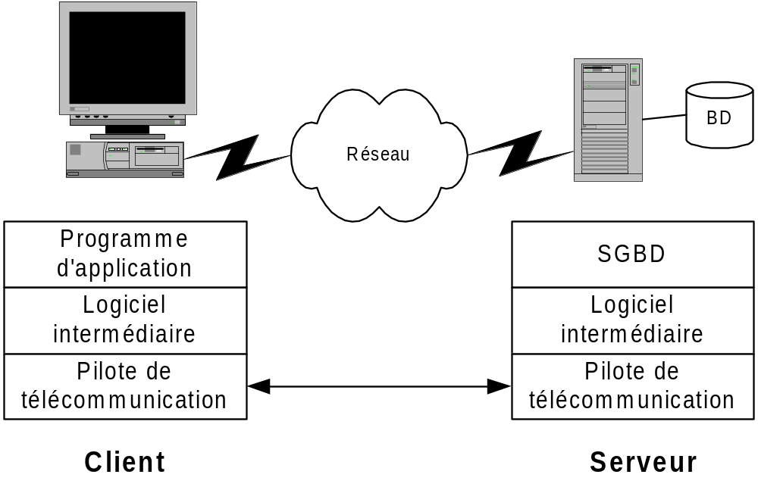
Architecture client-serveur
© Robert Godin. Tous droits réservés.

Slide 17
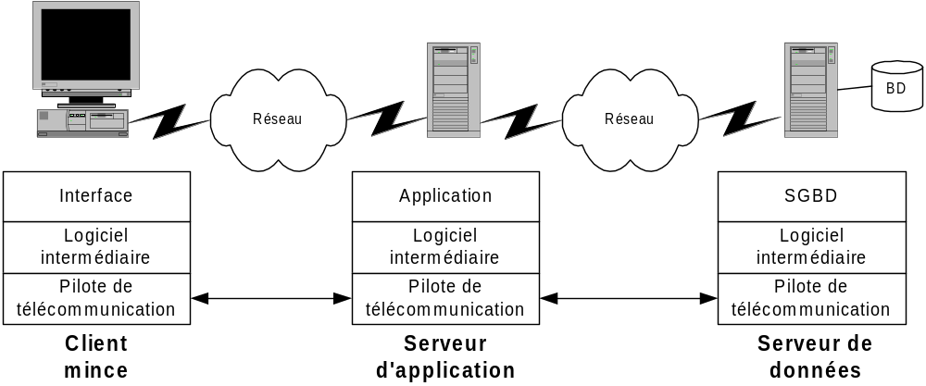
Architecture à trois niveaux (three tier)
© Robert Godin. Tous droits réservés.
Notes:
© Robert Godin. Tous droits réservés.

Slide 18
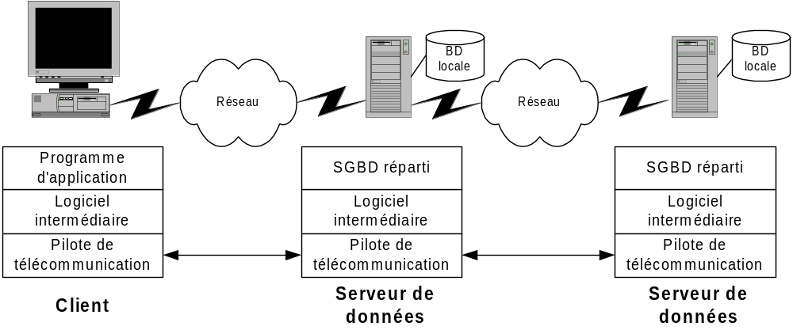
Base de données répartie, distribuée (distributed database)
SGBD réparti (distributed DBMS)
  répartition des données de manière transparente
© Robert Godin. Tous droits réservés.

Slide 19
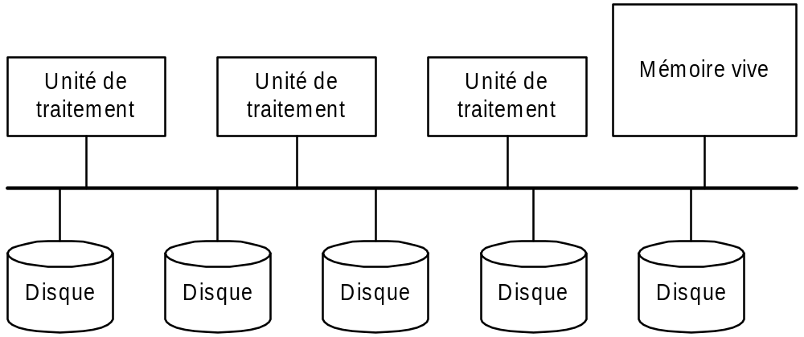
Base de données parallèle (parallel database)
Parallélisme à l'intérieur d'un site
© Robert Godin. Tous droits réservés.

Slide 20
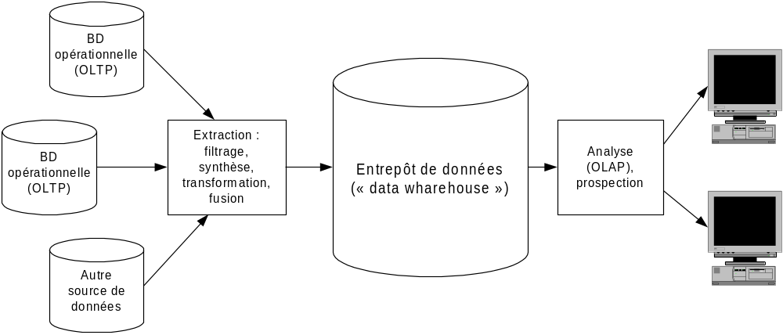
Entrepôt de données
© Robert Godin. Tous droits réservés.

Slide 21
Entrepôt de données
Base de données opérationnelle
  traitement des données quotidiennes et récentes
  OLTP (“ On Line Transaction Processing ”).
Entrepôt de données (data wharehouse)
  grand volume de données historiques extraites de bases opérationnelles pour le support à la prise de décision
  OLAP (“ On Line Analytical Processing ”)
Prospection de données , ou forage, fouille, exploration de données, ou découverte de connaissances dans les BD (data mining, analysis, dredging, archeology, knowledge discovery in databases - KDD)
  extraction non triviale d'informations implicites, inconnues et utiles
  apprentissage machine , statistiques
© Robert Godin. Tous droits réservés.

Slide 22
1.7 Des systèmes de gestion de fichiers aux SGBD
Système de gestion de fichier (SGF, file system)
  gestionnaire de fichiers (file manager)
  composante du système d’exploitation
  abstraction des mémoires secondaires sous forme d'un ensemble de fichiers
© Robert Godin. Tous droits réservés.

Slide 23
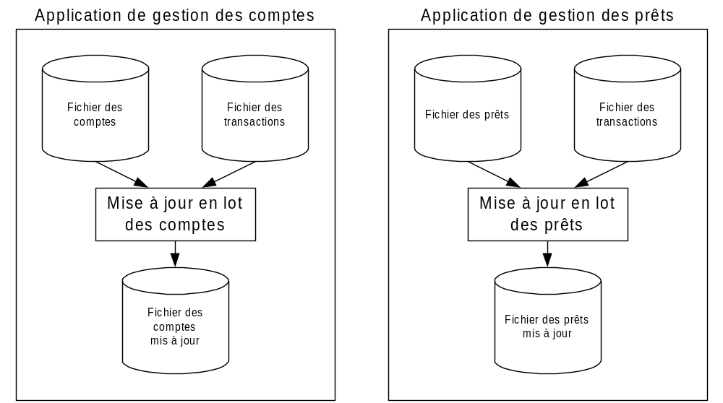
Utilisation d'un système de gestion de fichier
© Robert Godin. Tous droits réservés.

Slide 24
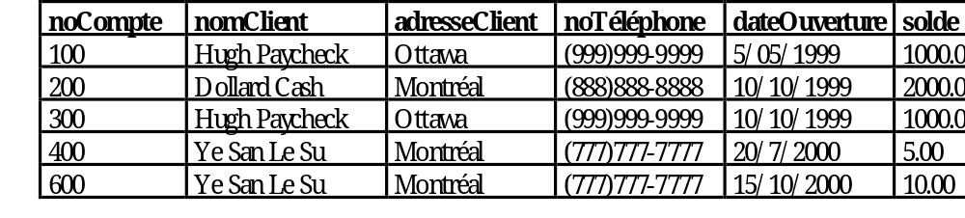
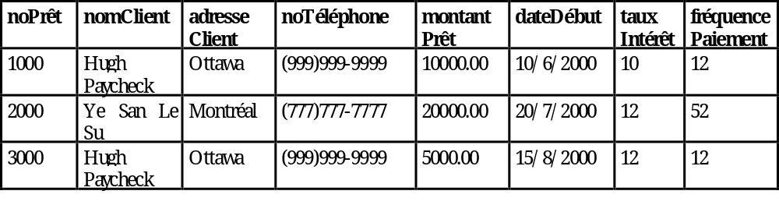
Exemple de contenu des fichiers de comptes et de prêts (fichiers séquentiels triés)
© Robert Godin. Tous droits réservés.

Slide 25
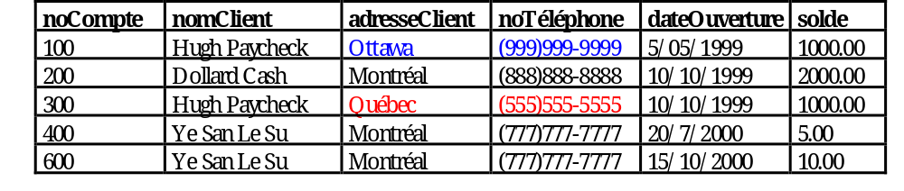
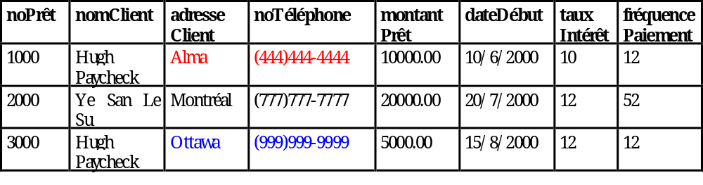
1.7.1 Redondance et incohérence des données
Modifications anarchiques
© Robert Godin. Tous droits réservés.

Slide 26
1.7.2 Mécanismes d'organisation de données limités des SGF
SGBD supporte
  Indexage
  Hachage
  Organisation par grappe
  Liens entre fichiers
© Robert Godin. Tous droits réservés.

Slide 27
1.7.3 Intégrité sémantique
Contrainte d'intégrité sémantique (semantic integrity constraint)
  ou simplement contrainte d'intégrité
  une règle qui doit toujours être respectée par les données de la BD
  ex: “ le solde d'un compte ne peut être négatif ”
Supporté par SGBD (pas SGF)
© Robert Godin. Tous droits réservés.

Slide 28
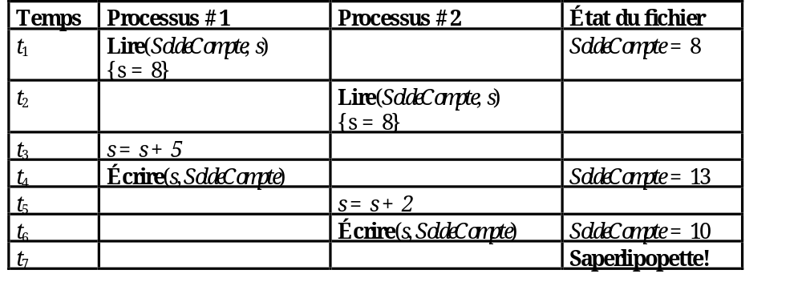
1.7.4 Contrôle de concurrence
Empêcher interférences indésirables
SGBD : mécanismes raffinés
© Robert Godin. Tous droits réservés.

Slide 29
1.7.5 Fiabilité
Exemple de panne
SGBD : mécanismes de récupération
Revenir à un état cohérent suite à une panne
  journal des transactions
  duplication des composantes et des données
© Robert Godin. Tous droits réservés.

Slide 30
1.7.6 Sécurité
SGF :
  lecture, écriture au niveau fichier
SGBD : contrôle plus fin
  types de données
  enregistrements
  champs
  type d ’opération
  cryptage
© Robert Godin. Tous droits réservés.

Slide 31
1.7.7 Gestion des transactions
Transaction
  séquence d'opérations de manipulation de données exécutées par un programme
  délimitées par une opération de début et une opération de fin de transaction
  propriétés d'Atomicité, de Consistance, d'Isolation et de Durabilité (ACID).
© Robert Godin. Tous droits réservés.

Slide 32
1.7.8 Indépendance des données
Indépendance entre :
  formulation d'une requête (QUOI)
    langage non procédural
  façon d'effectuer la requête par le SGBD (COMMENT)
© Robert Godin. Tous droits réservés.

Slide 33
1.8 Perspective historique
Modèle de définition de données (“ data definition model ”)
  nature des types de données supportés par le SGBD.
1ère génération (années 70): réseau, hiérarchique (CODASYL, IMS,...)
  LMD navigationnel
2ième génération (années 80) :relationnel (Oracle, Ingres, DB2, SQL server,…)
  LMD non procédural
3ième génération (années 90)
  objet (Object Store, Versant,…)
  relationnel objet (Oracle8, DB2 UDS, Informix US)
4ième génération ?
  déductif (« Datalog »), entrepôt de données, data mining, support du WEB (XML, XMLQL)
Modèles pour conception
  E/R, UML
© Robert Godin. Tous droits réservés.

Slide 34
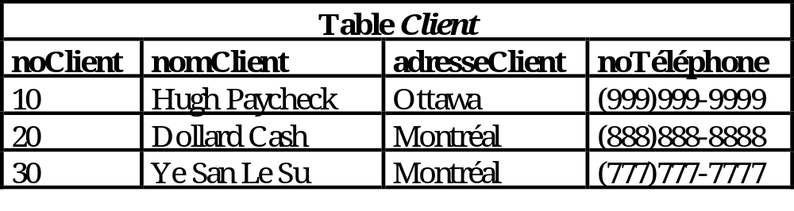
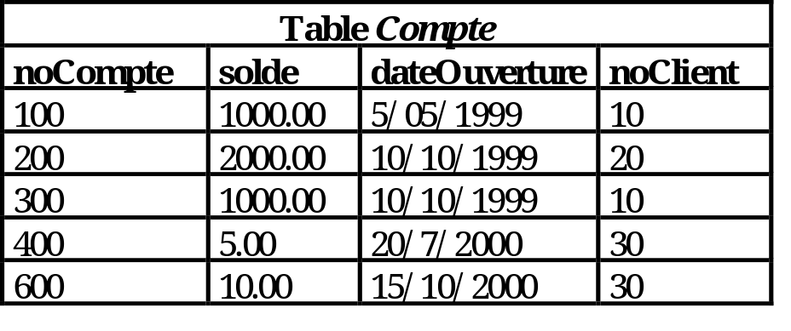
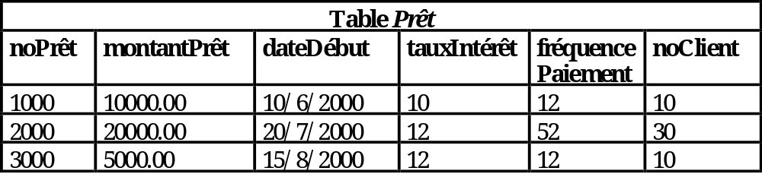
1.9 Exemple introductif : Banque SansIntérêts
© Robert Godin. Tous droits réservés.

Slide 35
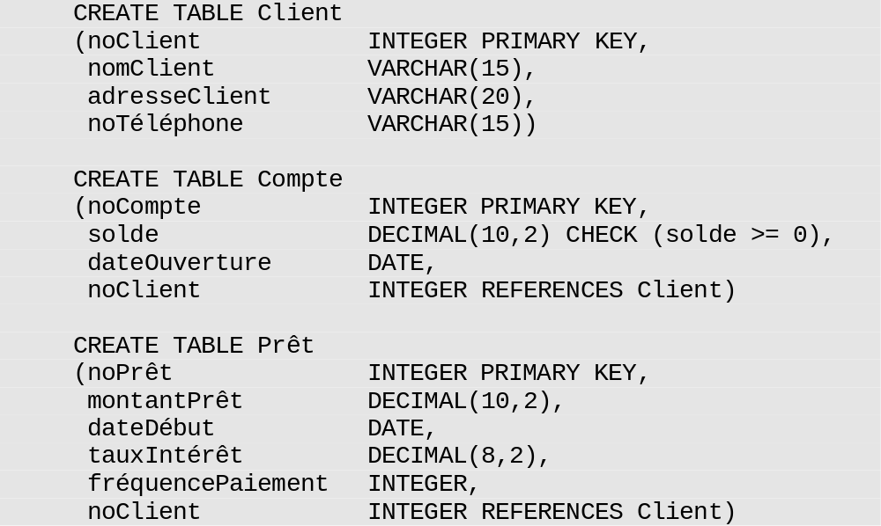
Code du schéma avec le LDD SQL
(script Oracle)
© Robert Godin. Tous droits réservés.

Slide 36
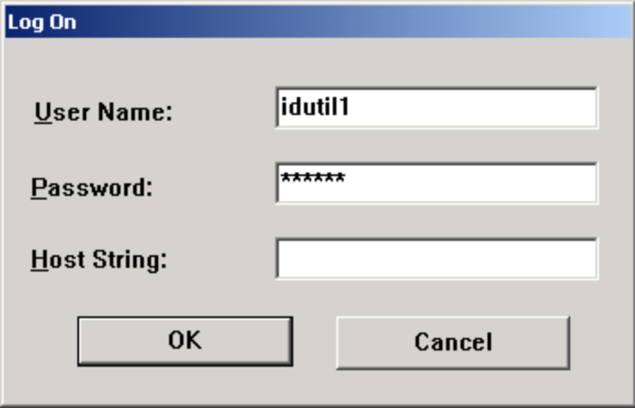
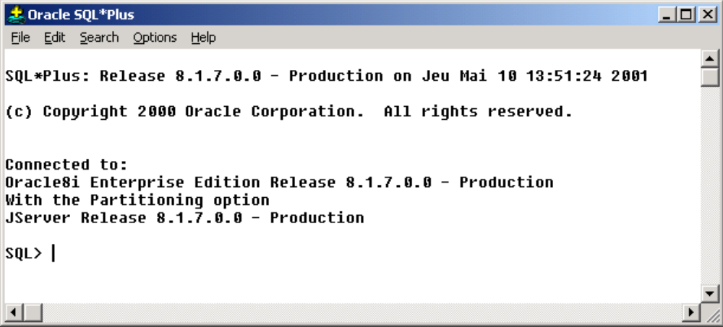
Création du schéma avec l'outil SQL*plus d'Oracle
© Robert Godin. Tous droits réservés.

Slide 37
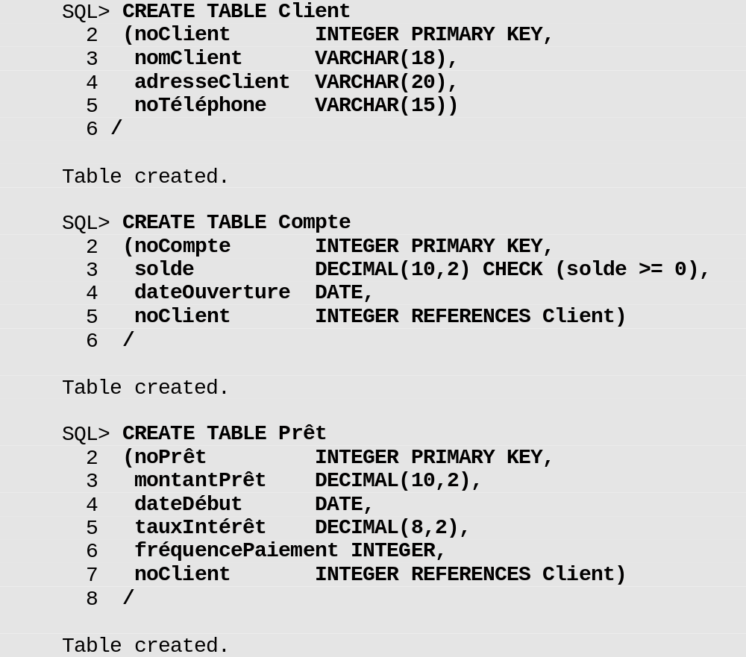
Création du schéma
© Robert Godin. Tous droits réservés.

Slide 38
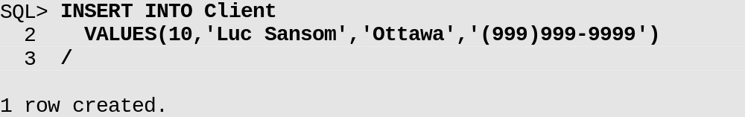
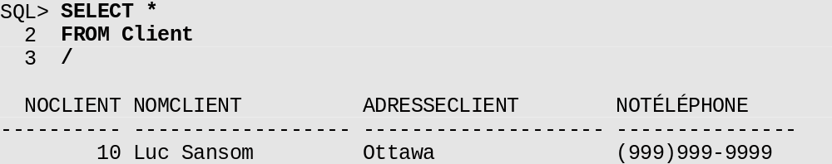
Manipulation de données
© Robert Godin. Tous droits réservés.

Slide 39
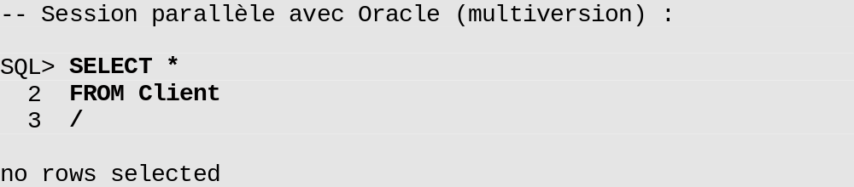
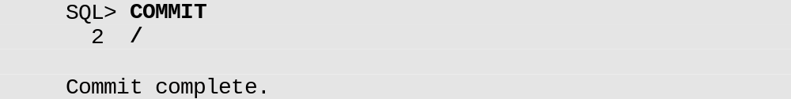
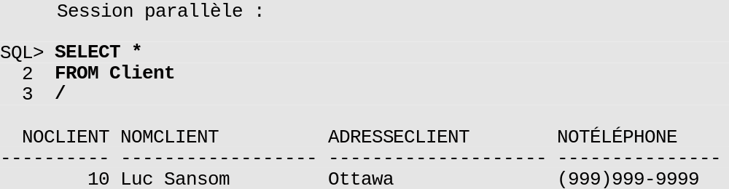
Transaction (COMMIT)
© Robert Godin. Tous droits réservés.

Slide 40
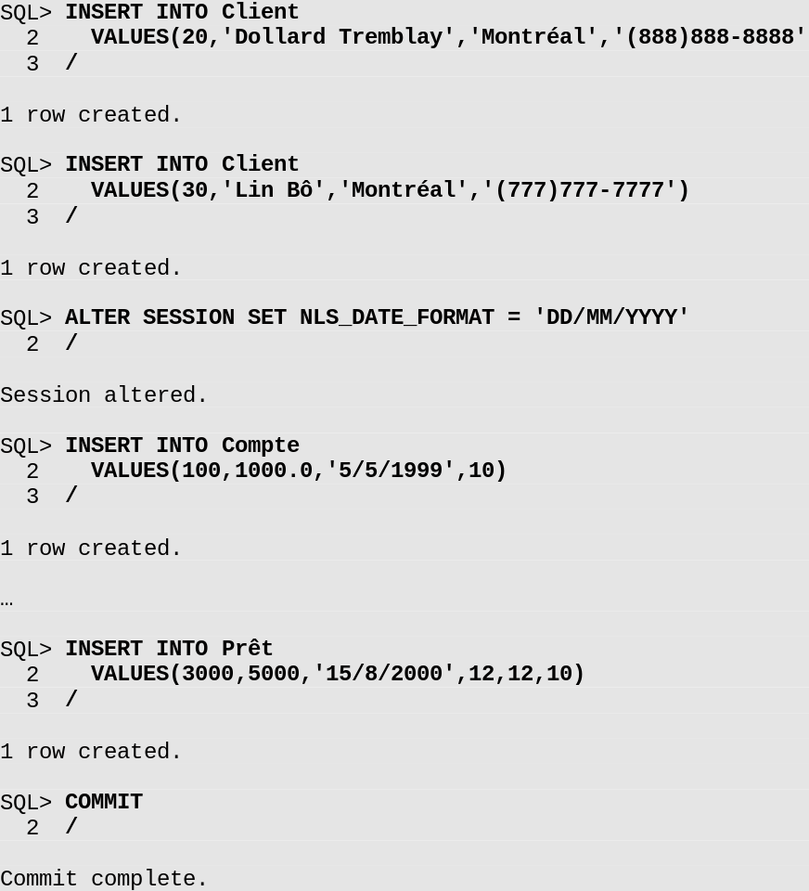
Insertion d ’un lot en une transaction
© Robert Godin. Tous droits réservés.

Slide 41
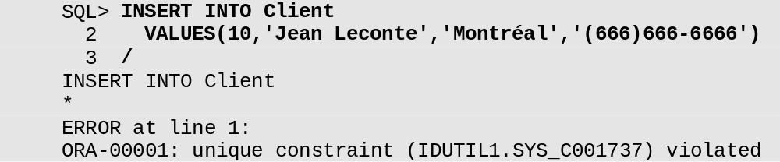
Respect des contraintes d’intégrité
© Robert Godin. Tous droits réservés.

Slide 42
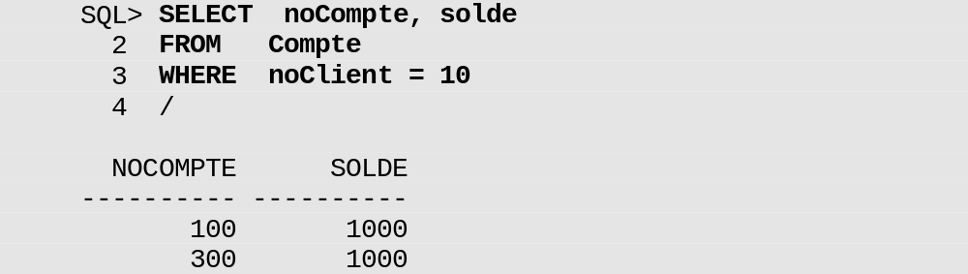
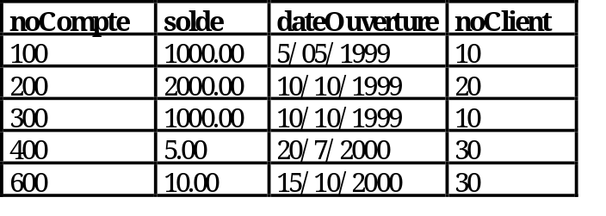
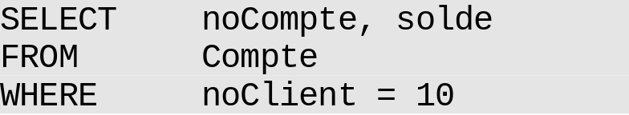
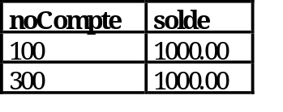
SELECT SQL
© Robert Godin. Tous droits réservés.

Slide 43
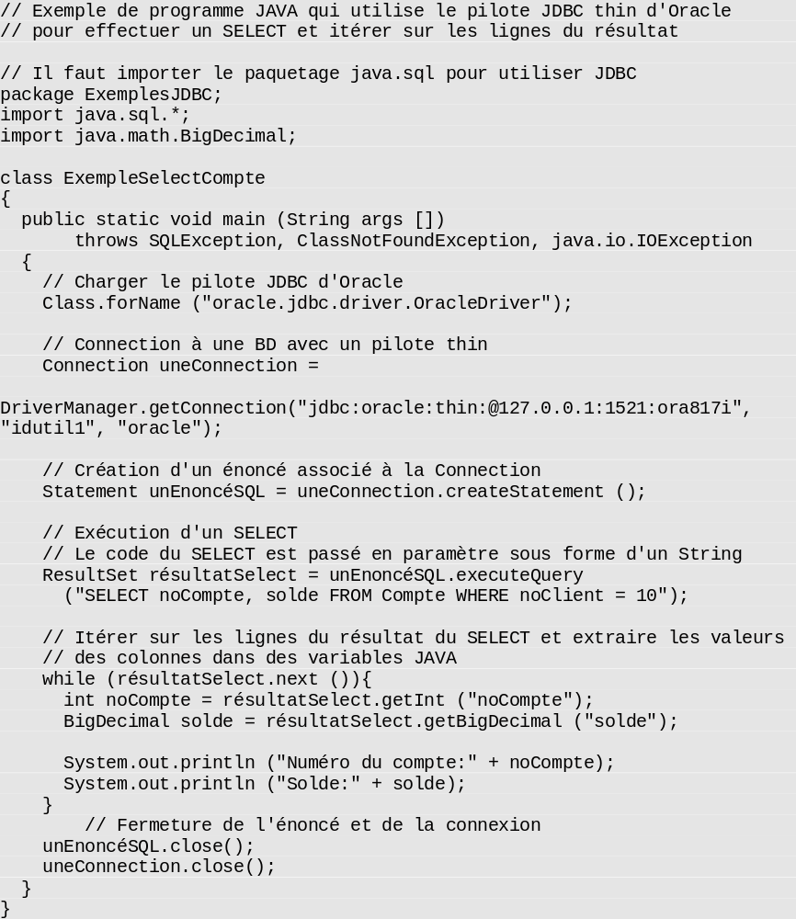
Exécution d'un SELECT dans une application client-serveur Java
© Robert Godin. Tous droits réservés.

Slide 44
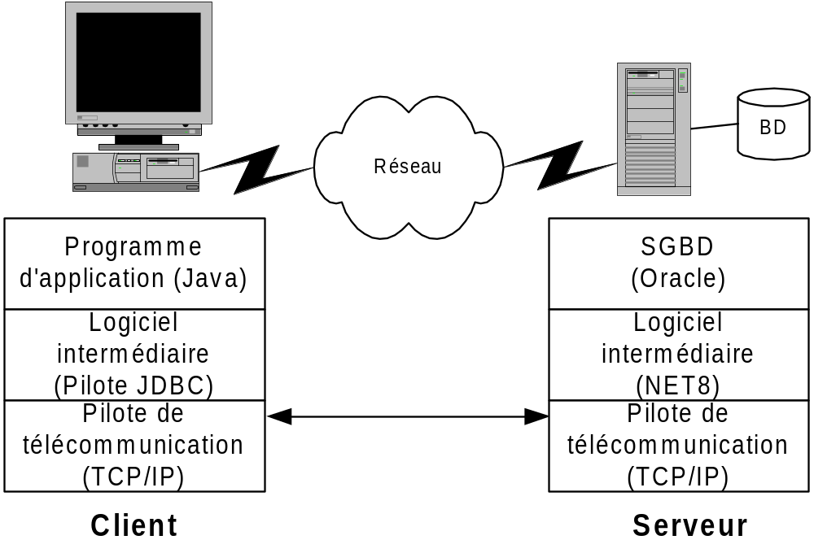
Pilote JDBC
© Robert Godin. Tous droits réservés.

Slide 45
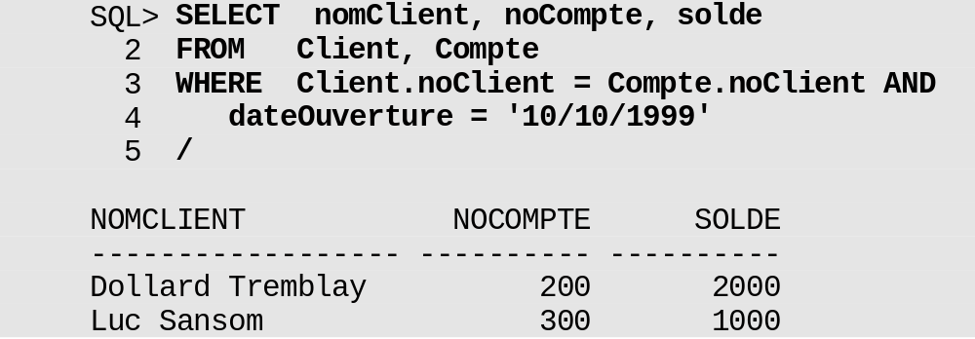
SELECT sur plusieurs tables
© Robert Godin. Tous droits réservés.

Slide 46
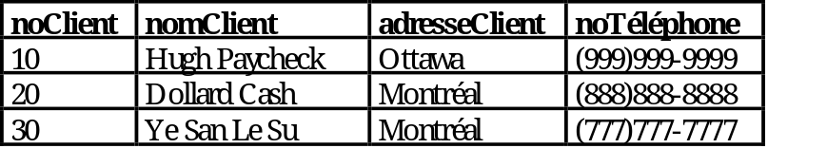
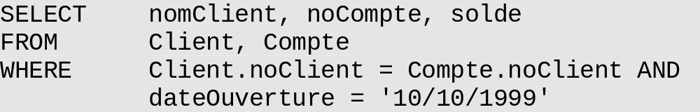
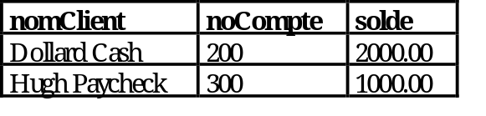
suite
Requête complexe
© Robert Godin. Tous droits réservés.

Slide 47
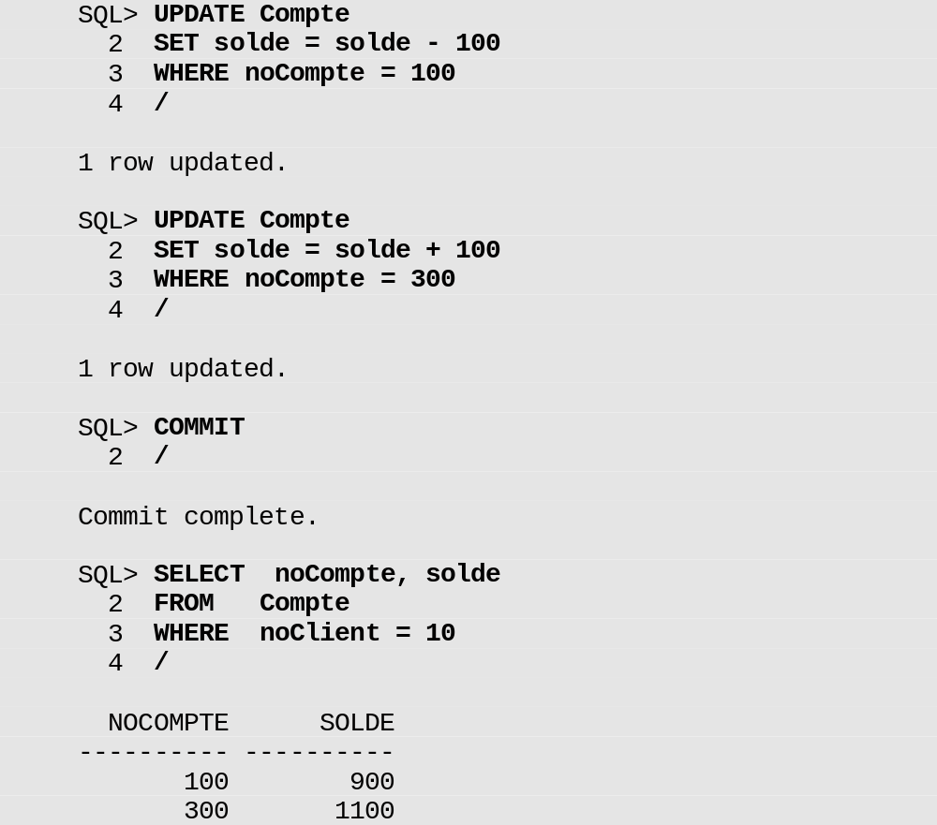
UPDATE SQL
© Robert Godin. Tous droits réservés.

Slide 48
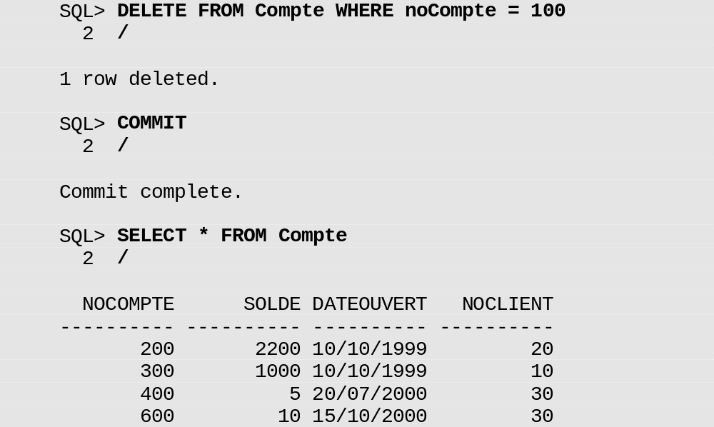
DELETE SQL
© Robert Godin. Tous droits réservés.

Slide 49
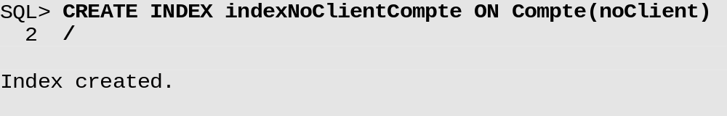
Organisation physique des données
© Robert Godin. Tous droits réservés.

Slide 50
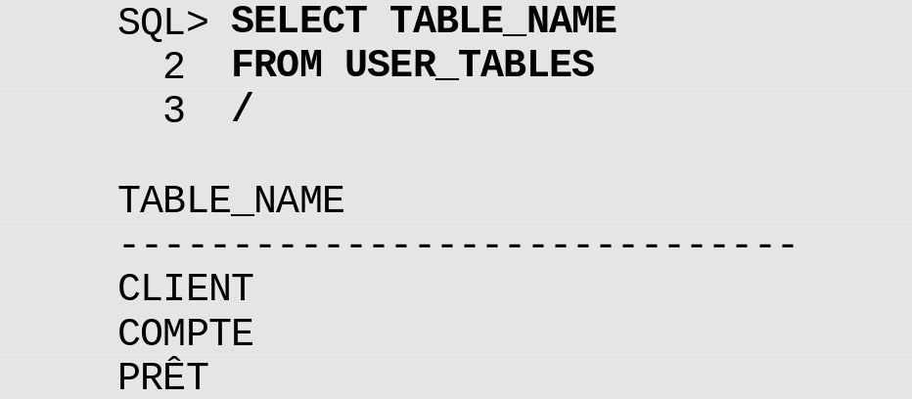
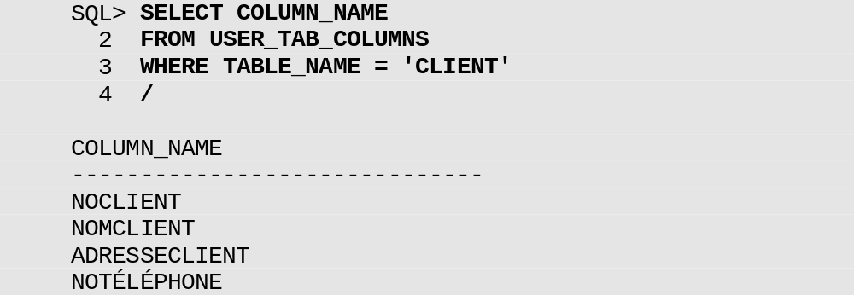
Dictionnaire de données
© Robert Godin. Tous droits réservés.

Slide 51
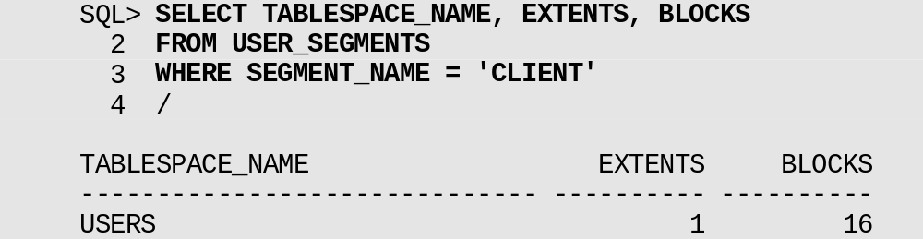
Allocation d ’espace
© Robert Godin. Tous droits réservés.

Slide 52
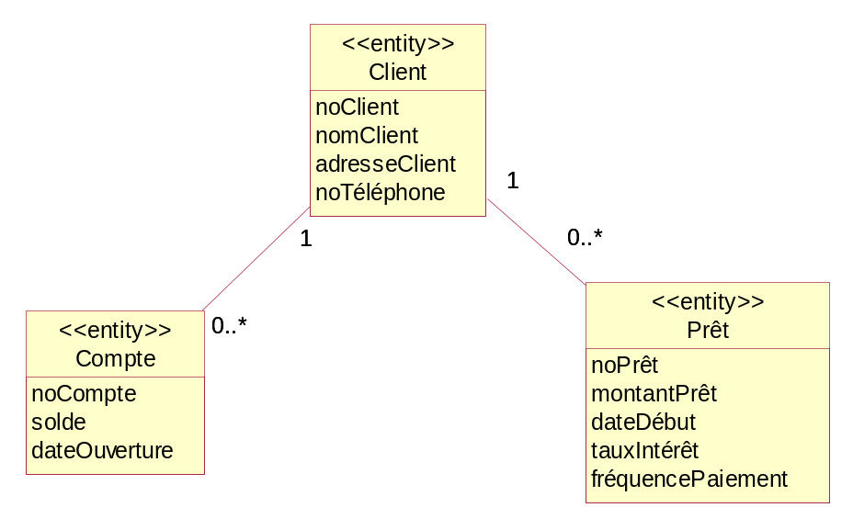
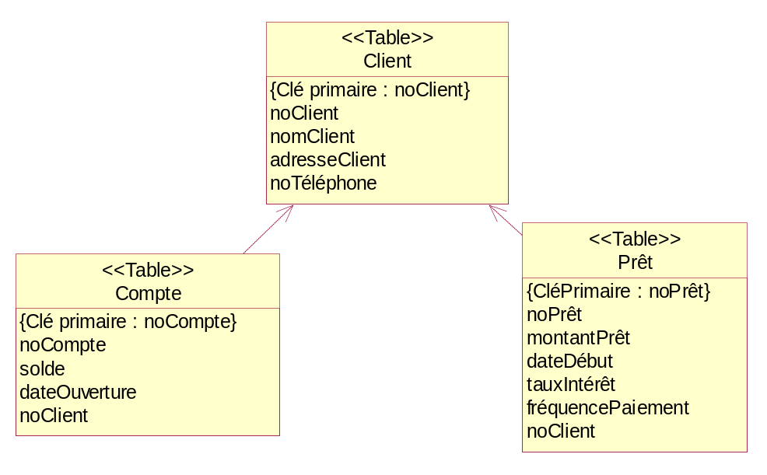
1.10 Conception du schéma d'une base de données
Modèle
conceptuel
Schéma
relationnel
© Robert Godin. Tous droits réservés.

Slide 53
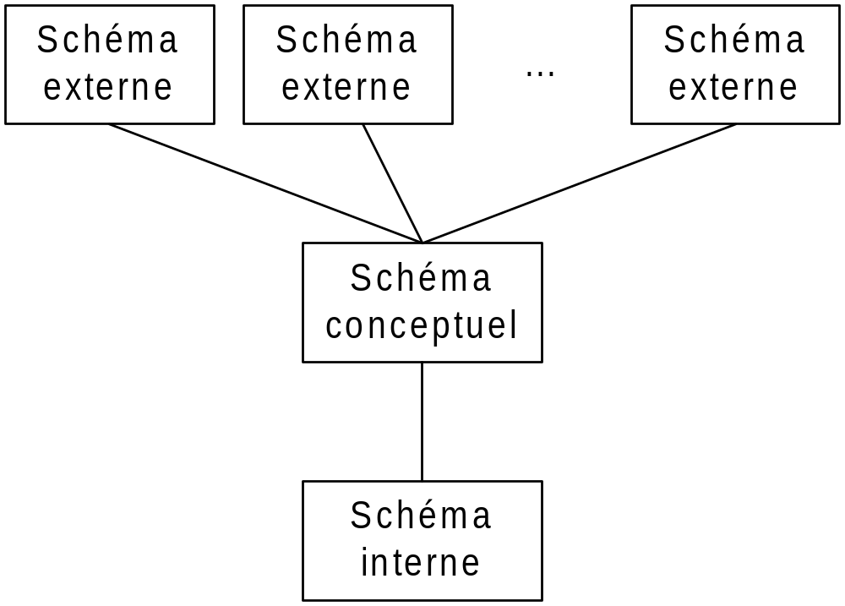
1.11 Architecture à trois niveaux des schémas (ANSI/SPARC)
© Robert Godin. Tous droits réservés.

